Slide 1
Beskrivelse av programfagene og innhold
Valg av programfag til vg2 2023-24

Slide 2
Hva skjer i vg2?
Hva skjer i vg3?
Velg tre programfag og matematikk.
Matematikk:
fellesfaget praktisk matematikk 2P eller
matematikk programfag (S1 eller R1)
Programfagene er fordelt på to programområder:
Fordypning: to av programfagene du velger i vg2 må du fortsette med i vg3.
Det tredje programfaget kan velges fritt uavhengig av fordypningen du velger
Ha en plan B for programfag
(vilbli.no les mer her)
Realfag
Språk, samfunnsfag og økonomi

Slide 3
Hvilke programfag vil du få presentert i dag
Realfag
Språk, samfunnsfag og økonomi
Matematikk for realfag R1/R2
Matematikk for samfunnsfag S1/S2
Fysikk 1+2
Kjemi 1+2
Biologi 1* (vurderes tilbudt høst 2023)
Informasjonsteknologi 1 *
Programmering og modellering X *
Valgfritt programfag fra annet programområde
Breddeidrett 1 og 2
Samfunnsøkonomi 1+2
Økonomistyring
Økonomi og ledelse
Markedsføring og ledelse 1+2
Entreprenørskap og bedriftsutvikling 1 + 2
Rettslære 1 + 2
Kommunikasjon og kultur 1+3
Sosiologi og sosialantroplogi
Psykologi 1 *
Politikk og menneskerettigheter/sosialkunnskap
Historie og filosofi 1+2
Engelsk 1+2

Slide 4
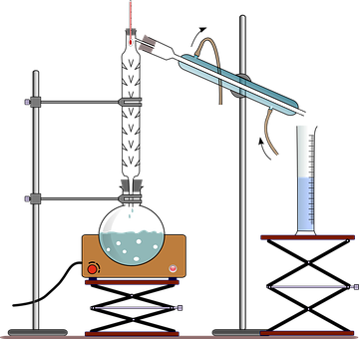
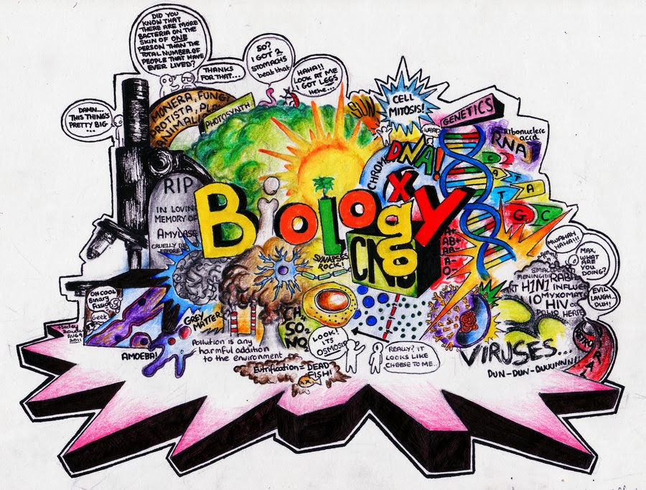
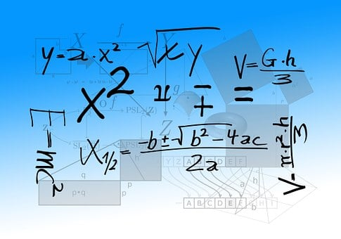
REALFAG

Slide 5
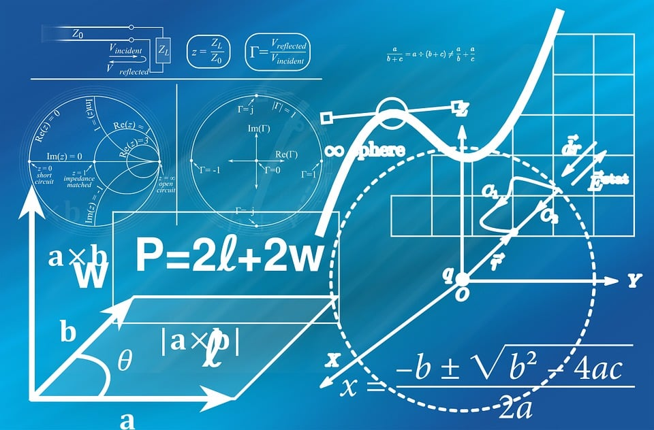
Matematikk for realfag(R)
Matematikk R, for realfag – handler om å forstå moderne anvendelser av matematikk i realfaglige og samfunnsfaglige sammenhenger.
Utforskning og problemløsning
Modellering og anvendelser
Resonering og argumentasjon
Representasjon og kommunikasjon
Abstraksjon og generalisering
Matematiske kunnskapsområder
I faget lærer du å skaffe deg matematisk kompetanse og logisk og analytisk tankegang med vekt på matematisk argumentasjon og framstilling

Slide 6
Matematikk for samfunnsfag (S)
Matematikk S, for samfunnsfag – handler om å forstå moderne anvendelser av matematikk i samfunnsfaglige og økonomiske sammenhenger.
Utforskning og problemløsning
Modellering og anvendelser
Resonnering og argumentasjon
Representasjon og kommunikasjon
Abstraksjon og generalisering
Matematiske kunnskapsområder
Faget lærer deg å forstå og anvende verktøy i utforskning og analyse knyttet til samfunn og økonomi.

Slide 7
Matematikk 2P
For deg som vil avslutte matematikken i vg2.
3 timers fag – et obligatorisk fag for deg som vil ha praktisk matematikk

Slide 8
Fysikk
Fysikk handler om å forstå den fysiske verden, fra de minste partiklene til hele universet. Forstå natur, teknologi og fenomener i dagliglivet gjennom praktiske situasjoner, fysiske begreper og bruk av beregninger
Praksiser og tenkemåter i fysikk
Energi og energioverføringer
Krefter og felt
Materie, tid og rom
Bølger og stråling

Slide 9
Kjemi
Kjemi handler om stoffers og materialers oppbygning, egenskaper og reaksjoner og om hvordan stoffer påvirker miljø
Praksiser og tenkemåter i kjemi
Kjemiske bindinger og strukturer
Kjemiske reaksjoner
Anvendt kjemi

Slide 10
Biologi
Biologi handler om livet på jorda og om sammenhenger mellom biologisk mangfold, evolusjon og biologiske prosesser.
Praksiser og tenkemåter i biologi
Biologiske systemer
Biologiske prosesser
Biologi i samfunnet

Slide 11
Informasjonsteknologi
Informasjonsteknologi handler om å forstå og utvikle informasjonssystemer.
Kreativ problemløsning
Teknologi, individ og samfunn
Modellering og programmering
Digital representasjon og informasjonsutveksling
Individ og samfunn
Datamaskiner og nettverk
Datalagringsmetoder
Utvikle nettsider
Brukervennlighet og universell utforming
Prosedyreorienterte programmer
Algoritmer og programkode
Programkode
Personvern
Datamisbruk
Notes:
Handler om å forstå og utvikle informasjonssystemer og gi dere kunnskaper og ferdigheter i informasjonsteknomogi
Varierte og praktiske arbeidsmetoder og problemløsningsstrategier
Hvordan teknologien påvirker samfunnet
Konkret
Beskrive komponenter i datamaskoner og nettverk og gjøre rede for hvilken funksjon de har
Datalagringsmetoder – vurdere hvordan ulik informasjon kan lagres
Utvikle nettsider som bla tar hensyn til brukervennlighet og universell utforming

Slide 12
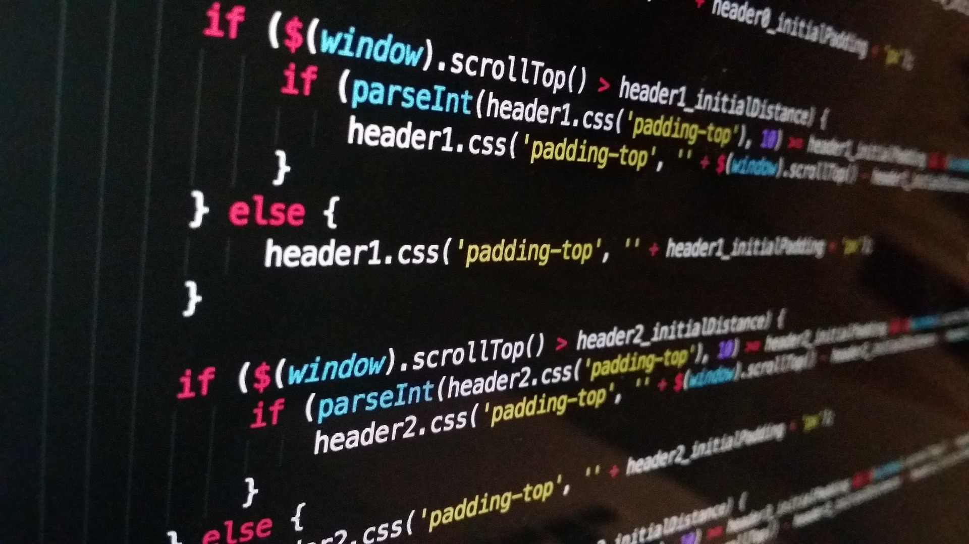
Programmering og modellering X (3 timer)
Programmering og modellering X handler om å bruke programmering til å utforske og systematisere sammenhenger.
Matematisk modellering
Utforskning og modellering
Modellbasert simulering
Notes:
Faget skal gi elevene kompetanse til å lage og utforske modeller av egne og andre sine observasjoner og eksperiment ved hjelp av programmering.
Utvikle matematiske moteller gjennom en strukturert modelleringsprosess
Utvikle strukturerte program
Lage og utforske matematiske modeller for dynamiske systemer
Lage algoritmer som kan lages til modellering, og vurdere om de er gyldige
Bruke matematiske modeller for å simulere virkelige systemer og vurdere om modellene er gyldige

Slide 13
Samfunnsfagene

Slide 14
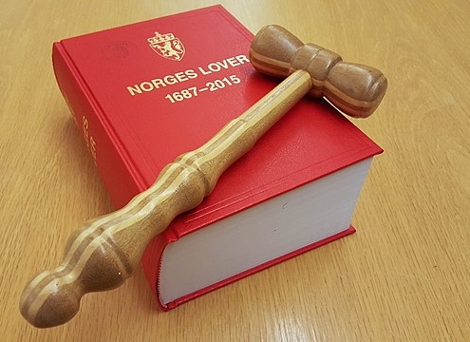
Rettslære
Rettslære – handler om å forstå oppbyggingen og ivaretaking av et demokratisk samfunn
Juridisk refleksjon
Juridisk metode
Rettsreglene i samfunnet
Hvilke lover styrer demokratiet Norge internasjonalt og hvordan bruke juridisk metode for å avklare rettsregler og juridiske spørsmål?

Slide 15
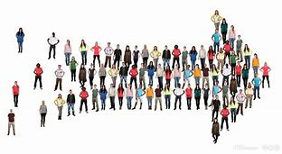
Sosiologi og sosialantropologi
Sosiologi og sosialantropologi – handler om å gi elevene samfunnsvitenskapelig innsikt i det moderne samfunnet og samfunnsutviklingen
Samfunnsvitenskapelig metode og kildebruk
Sosialisering og medborgerskap
Kulturforståelse og interkulturell kompetanse
Sosiale strukturer, aktører og handling
Gjennom faget skal elevene utvikle forståelse av hvilken betydning sosiale og kulturelle prosesser har for individet og samfunnet

Slide 16
Historie og filosofi
Historie og filosofi – handler om å utvikle selvstendig tenkning og forståelse av hvordan mennesket og samfunnet er formet av historie og selv skaper historie
Kunnskap og innsikt
Et meningsfylt og godt liv
Hvordan mennesker formes av historien og skaper historie
Menneskets plass i verden
Faget gir elevene trening i åpen dialog, filosofisk refleksjon og historisk bevissthet, slik at de kan møte nåtidens og framtidens utfordringer med en undersøkende og nysgjerrig holdning.

Slide 17
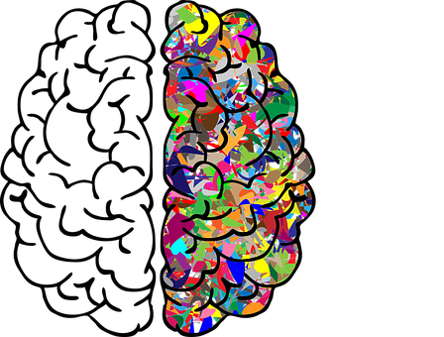
Psykologi
Psykologi – handler om å forstå menneskets tanker, emosjoner og atferd
Tanker, emosjoner og atferd
Menneskelig utvikling og samspill
Vitenskapelig og kritisk tenkning
Hukommelse
Læringsstrategier
Motivasjon , mestring og læring
Arv og miljø
Persepsjon og kognisjon
Psykiske kriser
Hvordan kropp og sinn henger sammen
Evolusjonspsykologi
Rusmidlers påvirkning av hjernen
Stress, sårbarhet, motstandsdyktighet
Anvendt psykologi
Bærekraft

Slide 18
Språkfagene

Slide 19
Engelsk 1 og 2
Engelsk 1 og 2 – handler om språk- og kommunikasjonsutvikling, og skal bidra til danning og identitetsutvikling
Kommunikasjon
Språklæring
Møte med engelskspråklige tekster
Faget skal bidra til å utvikle elevenes interkulturelle forståelse, økt forståelse av allsidigheten i det engelske språket og av betydningen av å bruke et situasjonstilpasset språk. Det å lære engelsk har stor betydning for elevene i utdanning, i arbeidslivet og i samhandling med mennesker fra hele verden.

Slide 20
Kommunikasjon og kultur
Kommunikasjon og kultur – handler om kommunikasjon, språk og kulturforståelse
Tekst og virkelighet
Kommunikasjon
Kulturell identitet
Teori og metode
Faget skal bidra til at elevene utvikler bevissthet om hvordan kommunikasjon utformes og fortolkes i et kulturelt perspektiv. Gjennom utforskende, analyserende og skapende prosesser skal faget bidra til at elevene tilegner seg egnede verktøy for kommunikasjon.

Slide 21
Økonomifagene

Slide 22
Markedsføring og ledelse
Markedsføring og ledelse handler om å forstå forbrukermarkeder som stadig er i endring
Markedsanalyse og innsikt
Markedsstrategiske vurderinger
Kreativitet og problemløsning
Faget skal bidra til at elevene forstår hva som påvirker markeder og hvordan markedsføring påvirker verdiskapningen i samfunnet

Slide 23
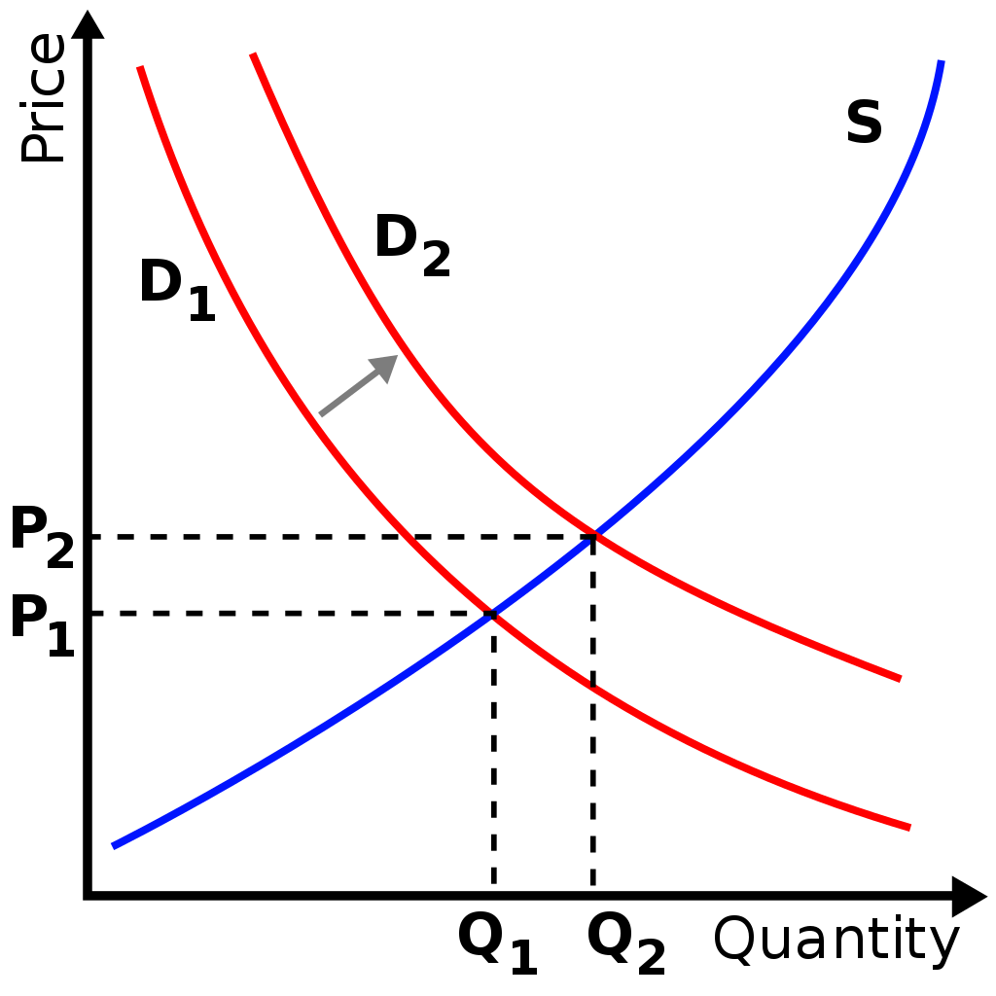
Samfunnsøkonomi
Samfunnsøkonomi - handler om å forstå det økonomiske samspillet mellom ulike aktører i Norge og andre land.
Ressursbruk og fordeling
Samfunnsøkonomisk metode og analyse
Makroøkonomi og økonomisk politikk
Ved hjelp av fagspråk og teoretiske modeller kunne forklare og drøfte økonomiske prosesser og sammenhenger i det globaliserte samfunnet. Faget skal bidra til en forståelse av hvordan politiske beslutninger påvirker økonomi, miljø og velferd. Hvordan verdier blir skapt og fordelt i offentlig og privat sektor.

Slide 24
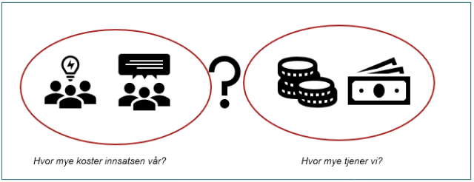
Økonomistyring
Økonomisk virksomhet
Økonomisk analyse
Økonomiske modeller
Kunne føre bilag, og årsoppgjørsdisposisjoner
Gjennomføre budsjettkontroll og analysere avvik
Næringslivsøkonomi handler om økonomisk styring og ledelse av virksomheter. Faget skal bidra til forståelse av økonomiske, etiske og miljømessige sider ved næringsvirksomhet. Faget skal gi elevene innsikt i virksomheters rolle i samfunnet.

Slide 25
Entreprenørskap og bedriftsutvikling
Entreprenørskap og bedriftsutvikling – handler om etablering og videreutvikling av virksomheter
Innovasjon
Verdiskapning og bærekraft
Strategi og virksomhetsutvikling
Ungdomsbedrift som metode
Faget skal gi elevene en teoretisk og praktisk forståelse av hvordan mennesker og virksomheter kan påvirke utviklingen av næringsliv og samfunn. Faget handler videre om hvordan entreprenørskap kan skape nye og utvikle eksisterende arbeidsplasser og forberede elevene på videre studier og framtidig arbeidsliv.

Slide 26
Breddeidrett
Breddeidrett – handler om et utvalg av aktiviteter og helsefremmende trening med allsidighet i fokus
Allsidighet​
Trening og helse​
Holdning, innsats og samhandling​
Elevene får erfaring med allsidig aktivitet der de kan tilegne seg kunnskap og ferdigheter i trening og flere forskjellige aktiviteter

Slide 27
Hvordan gjøre et mest mulig riktig valg?
Vær aktør i eget liv når du velger fag
Ikke vær en brikke som lar andre bestemme valgene dine
Interesser
Faglige forutsetninger
Motivasjon
Trivsel

